Slide 1

Etkileşimli Tahta ve Muayene Kabul Süreci

Slide 2
ET Keşif-Kurulum Yönergesi
Okullarda ET Kurulumu Yapılmayacak Alanlar
Müdür Odası | Hizmetli Odası
Müdür Baş Yardımcısı Odası | Oyun Odası
Müdür Yardımcısı Odası | Daktilograf Odası, Gözlem Odası, Revir Odası
Memur Odası | Eğitim Araçları Odası
Danışman Odası | Arşiv, Depo
Sayman Odası | Toplantı Salonu
Okul Aile Birliği Odası | Çalışma Odası, Test Odası, Fotokopi Odası
Teknisyen Odası | Spor Salonu, Bekleme Salonu, Çok Amaçlı Salon
Rehberlik Servisi Odası | Kütüphane
Grup Rehberliği Odası | Yemekhane
Özel Eğitim Hizmetleri Odası | Misafirhane

Slide 3
ET Keşif-Kurulum Yönergesi
Okullarda ET Kurulumu Yapılacak Alanlar
Derslik | Öğretmenler Odası***
BT Sınıfı | Konferans Salonu**
Fen Bilgisi Laboratuvarı | Atölye*
Biyoloji Laboratuvarı | Mesleki Uygulama Laboratuvarı
Kimya Laboratuvarı | Ortak Kullanılan Laboratuvarı
Fizik Laboratuvarı | Müzik Odası
Sosyal Bilgiler Laboratuvarı | Resim Odası
Bilgisayar Laboratuvarı | Yabancı Dil Laboratuvarı

Slide 4
ET Keşif-Kurulum Yönergesi
*3.8. Atölyelerde; ET’ye toz veya başka fiziksel nedenlerle zarar verebilecek durumlar varsa (meslek liselerindeki kaynak, seramik, mobilya, metal kesim ve marangoz atölyeleri vb…) kurulumların yapılmaması,
**3.9. Konferans salonlarında, son izleyici ile ET arası mesafenin 10(on) metreyi geçtiği durumda ET kurulumunun yapılmaması
***3.10.Öğretmenler odası için, öğretmen sayısı en az 10(on) olan okullara keşif ve kurulumun yapılması, bunun dışında birden fazla öğretmenler odası bulunan okullarda ise sadece bir tane öğretmenler odasına ET keşfi ve kurulumu yapılması,

Slide 5


Etkileşimli Tahta
FRAME “Çerçeve”
YEŞİL TAHTA
dost
teknoloji
VESTEL ETKİLEŞİMLİ TAHTA
BEYAZ TAHTA
SİLGİLİK
KARKAS

Slide 6
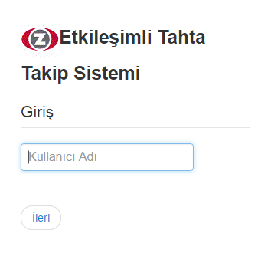
MUAYENE KABUL İŞLEMLERİ
Muayene kabul işlemleri Etkileşimli Tahta Takip Sistemi ‘ETTS’ sistemi üzerinden yapılacaktır.
ETTS’ye ( http://etts.vestel.com.tr ) girildiğinde kullanıcı adı sorulacaktır. Kurum kodu olarak muayene kabulü yapılacak okulun MEBBİS Kurum Kodu girilecektir.

Slide 7
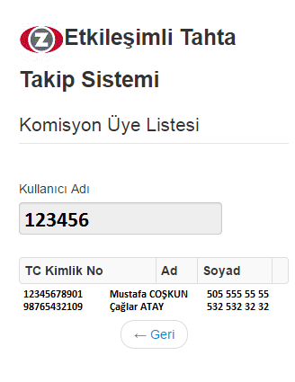
MUAYENE KABUL İŞLEMLERİ
Kurum Kodu girildikten sonra Muayene Kabul Komisyonu üye ve yedek üyelerinin isimleri açılır kutuda otomatik olacak gelecektir. Sisteme giriş şifresinin gönderilmesi için komisyon üyelerinden herhangi birinin ismi seçilecektir. Seçildikten sonra “SMS Gönder” butonuna tıklanacaktır. Seçili olan kişinin daha önce İl Milli Eğitim Müdürlüğü tarafından resmi yazı ile tarafımıza gönderilen cep telefonuna SMS(kısa mesaj)
kanalıyla gelen şifreyle ETTS-Kabul Modülüne giriş yapılabilecektir.

Slide 8
ETTS-KABUL MODÜLÜ
ETTS-Kabul Modülü dört bölümden oluşmaktadır.
http://etts.vestel.com.tr
Giriş Ekranı
Açıklama ve Doküman Ekranı
Kontrol Ekranı
Raporlama Ekranı

Slide 9
ETTS-KABUL MODÜLÜ - Giriş Ekranı
Kurum Kodu girildikten sonra Muayene Kabul Komisyonu üye ve yedek üyelerinin isimleri açılır kutuda otomatik olacak gelecektir.
Sisteme giriş şifresinin gönderilmesi için komisyon üyelerinden
herhangi birinin ismi seçilecektir.

Slide 10
ETTS-KABUL MODÜLÜ - Açıklama ve
Doküman Ekranı
Komisyon ETTS-Kabul Modülüne girdikten sonra Muayene Kabul işlemlerinin açıklamasının ve ilgili dokümanların yer aldığı Açıklama ekranı yer almaktadır. Bu kısımda gerekli bilgi ve belgeler komisyonun ulaşabileceği şekilde hazırlanmıştır.

Slide 11
ETTS-KABUL MODÜLÜ - Kontrol
Ekranı
Söz konusu okuldaki ET’lerin tamamı için kontrollerin yapıldığı ekrandır. Burada yapılan kontroller okuldaki her bir tahta için geçerlidir.
Okul duvarlarındaki tadilat ihtiyacı okul idaresince giderilecektir. Yüklenici sadece cihazın kurulumundan sorumludur. Kurulumun yapılacağı duvar/duvarlar ile ilgili Yüklenici keşif sırasında yaptığı bildirim gereği gerekli yapısal düzeltmeler muayene tarihine kadar Okul İdaresince giderilmediyse mücbir sebep sayılacaktır.

Slide 12
ETTS-KABUL MODÜLÜ - Kontrol
Ekranı Mucbir Sebep
Mücbir sebepler Muayene Kabul Komisyonu tarafından olumlu değerlendirilecektir.
Yüklenici yetkilisi duvar için gerekli düzeltmeler yapıldığında bilgi vermek kaydı ile kurulumun 7(yedi) gün içinde servis tarafından yapılacağını Okul İdaresine yazılı olarak taahhüt edecektir.
Mücbir sebeple montajı firma tarafından taahhüt ile daha sonra gerçekleştirilecek tahta sayısı ile ilgili bilgiler Modüle işlenecektir.

Slide 13
ETTS-KABUL MODÜLÜ - Kontrol
Ekranı Mucbir Sebep
Mücbir sebeplerden dolayı montajı daha sonra yapılacak Etkileşimli Tahtalarla ilgili Muayene Kabul Komisyonunun ilave bir yükümlülüğü yoktur.
Bunun dışında kontrol ekranında her bir tahta, modülde belirtilen şartları taşıyorsa EVET seçilmeli, taşımıyorsa HAYIR seçilmeli, HAYIR seçildiği taktirde açılan kutucuğa ilgili tahtanın sınıf bilgileri ve sayısı girilmelidir. İşlem KAYDET butonuna basılarak kaydedilebilmeli ve sonraki adıma geçilmelidir.

Slide 14
ETTS-KABUL MODÜLÜ - Raporlama
Ekranı
Söz konusu raporun 7 (yedi) asıl nüsha çıktısı alınarak komisyon üyelerince mavi mürekkepli kalemle imzalanacaktır.
İmzalı Muayene ve Kabul Tutanaklarından;
  1(bir) nüshası Okul İdaresine teslim edilmeli,
  1(bir) nüshası Eğitimde Fatih Projesinden sorumlu Şube Müdürlüğüne ulaştırılmak üzere İl/İlçe Milli Eğitim Müdürlüğüne teslim edilmeli,
  5(beş) nüshası YEĞİTEK kanalıyla Ulaştırma, Denizcilik ve Haberleşme Bakanlığına ulaştırılmak üzere Yükleniciye teslim edilmelidir.

Slide 15
Muayene Kabullerde Dikkat Edilecek
Hususlar

Slide 16
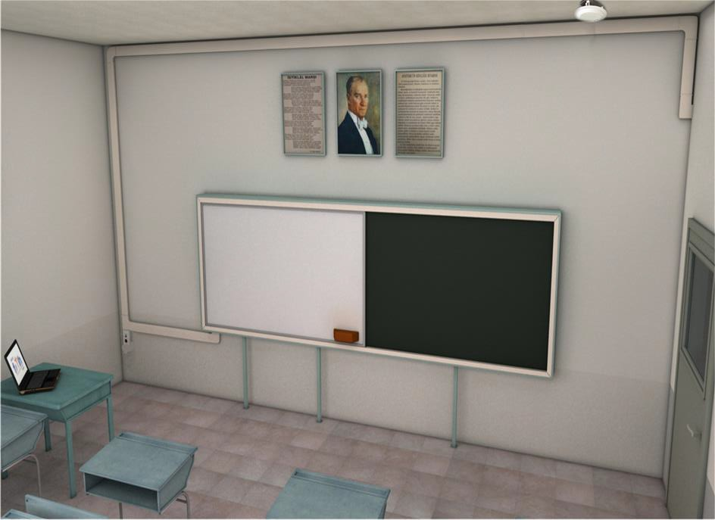
SINIF GÖRÜNÜMÜ

Slide 17
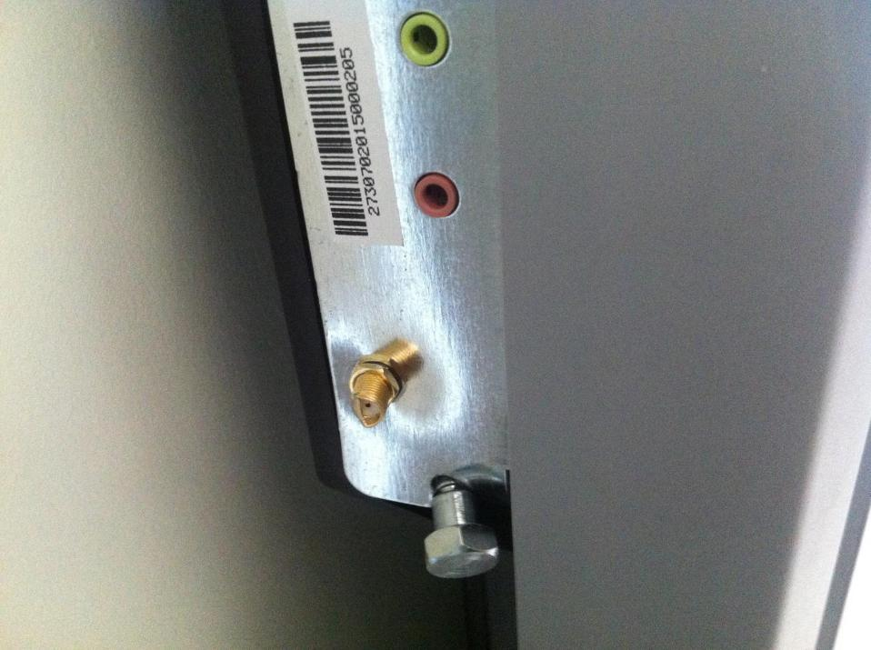

Slide 18
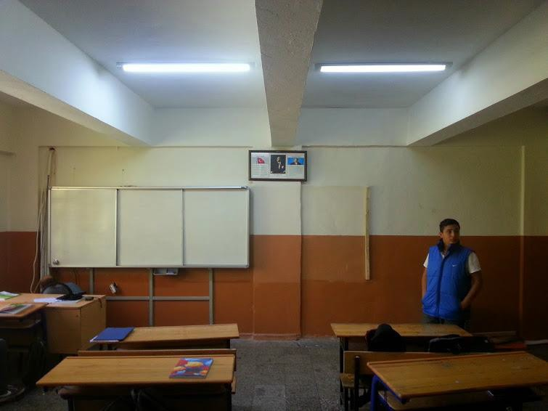

Slide 19
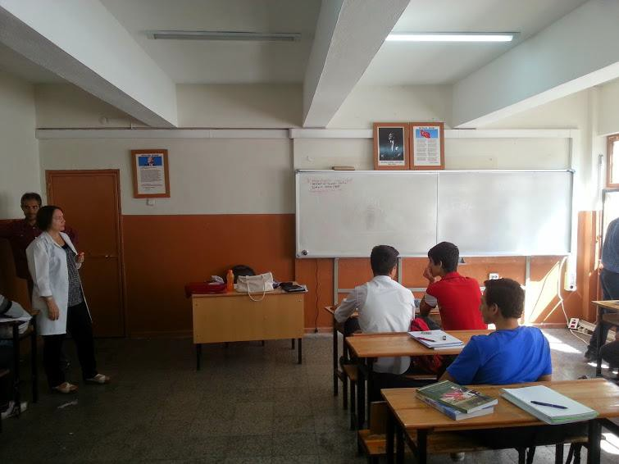

Slide 20
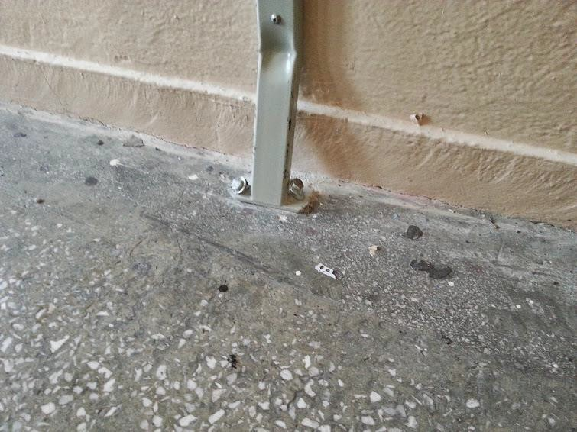

Slide 21
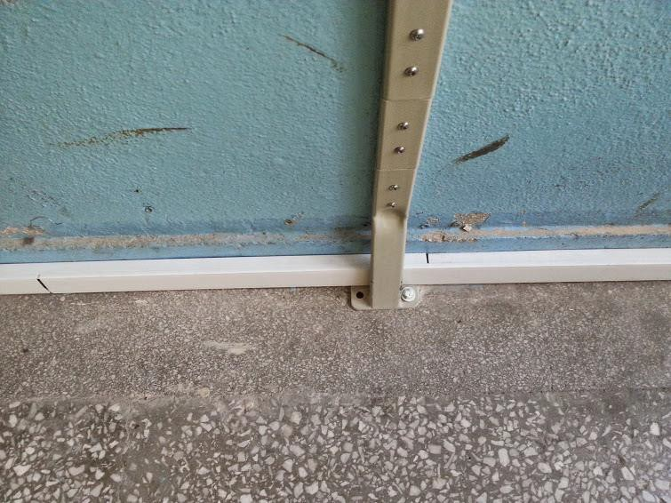

Slide 22
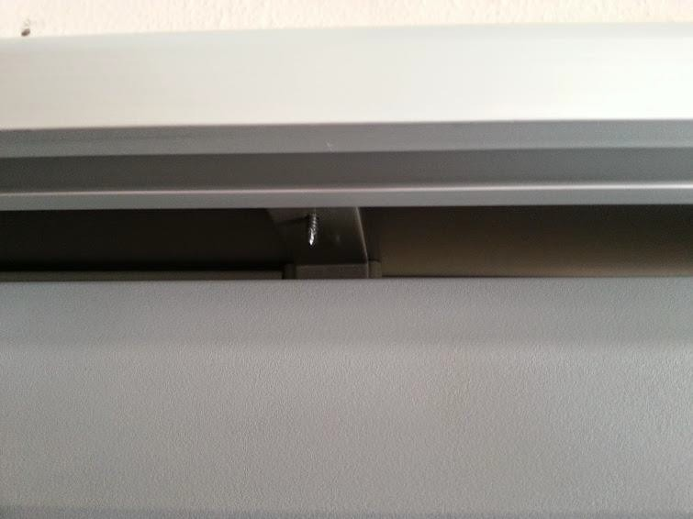

Slide 23
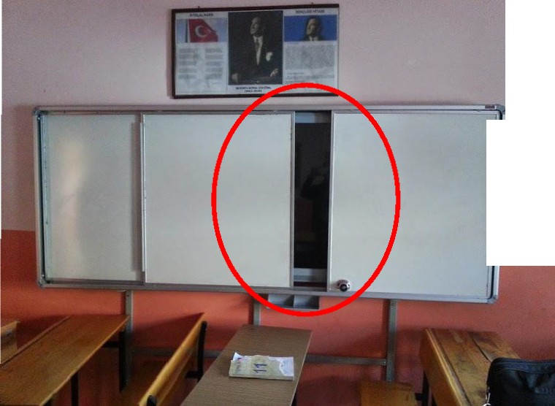
j
I
I

Slide 24
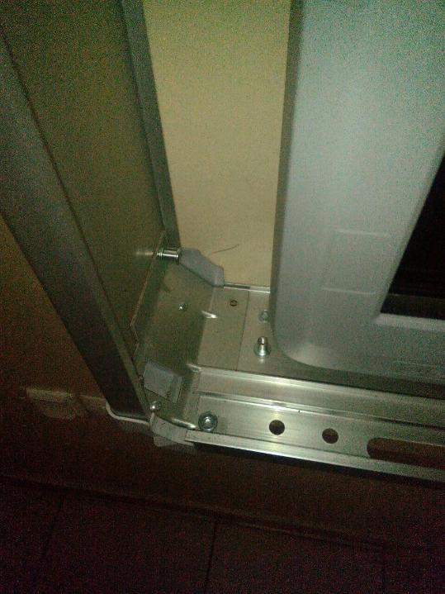

Slide 25
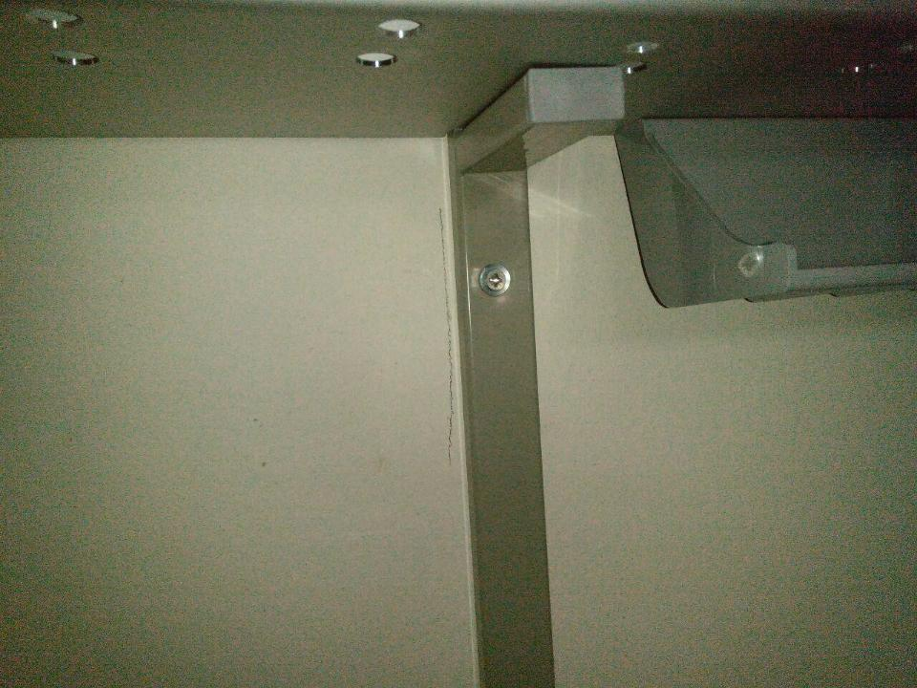

Slide 26
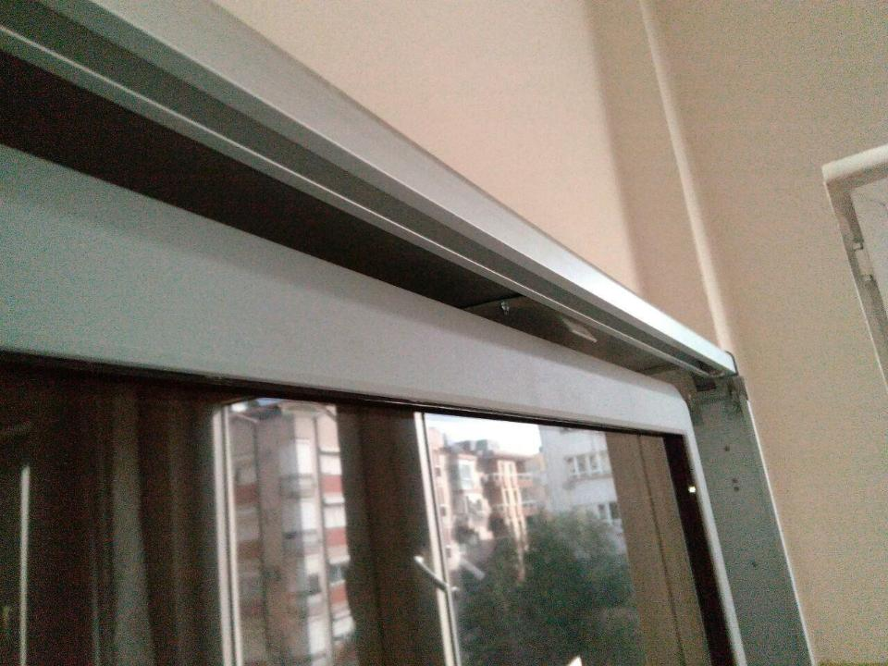

Slide 27
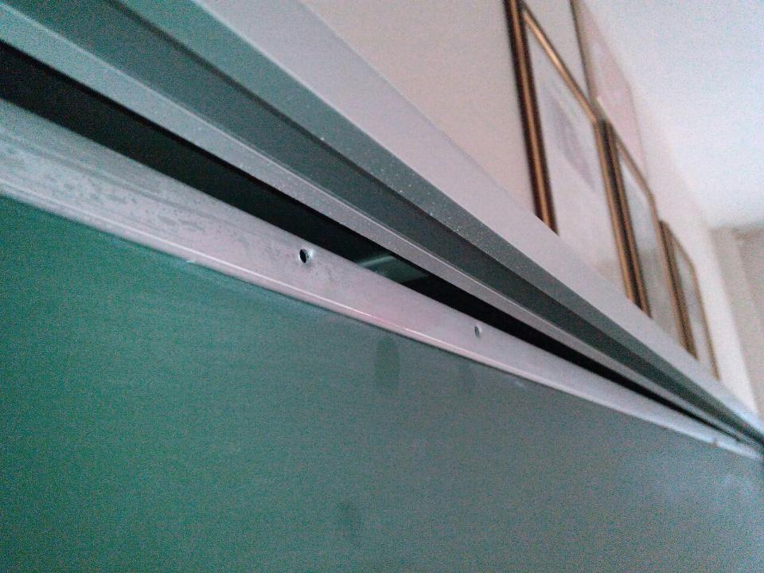

Slide 28
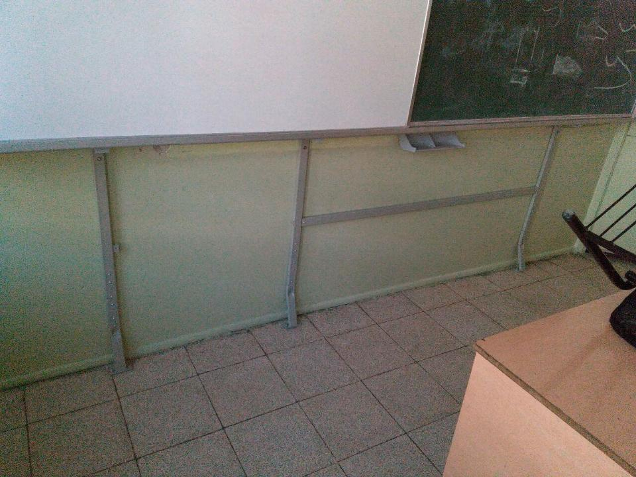

Slide 29
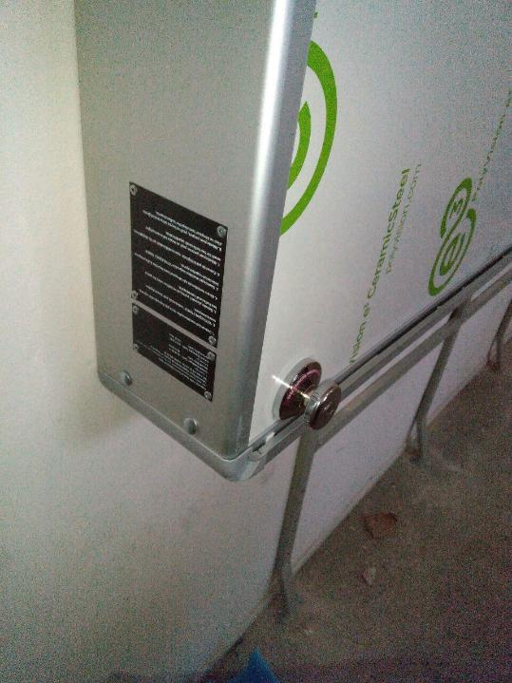

Slide 30
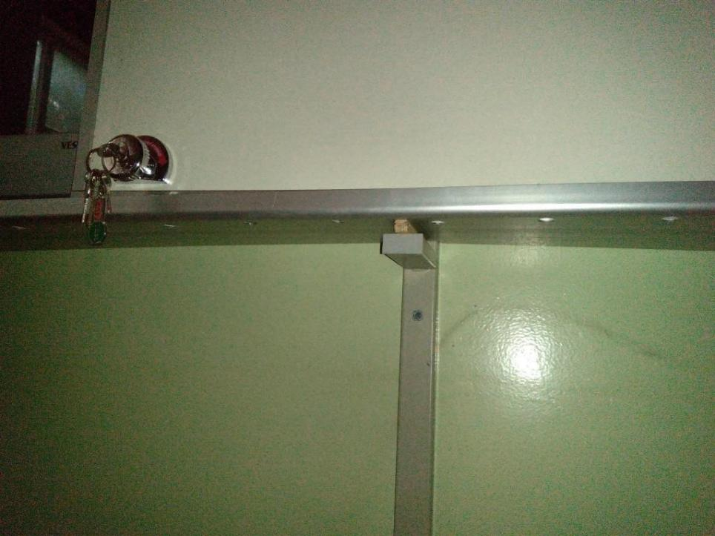

Slide 31
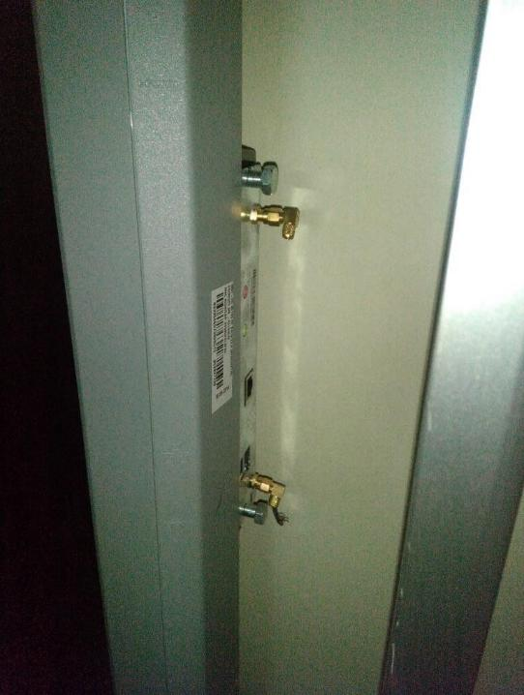

Slide 32
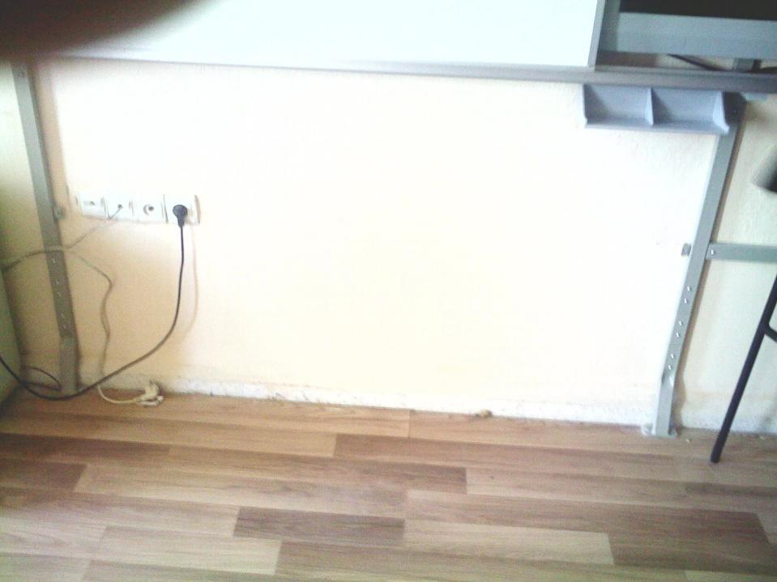

Slide 33
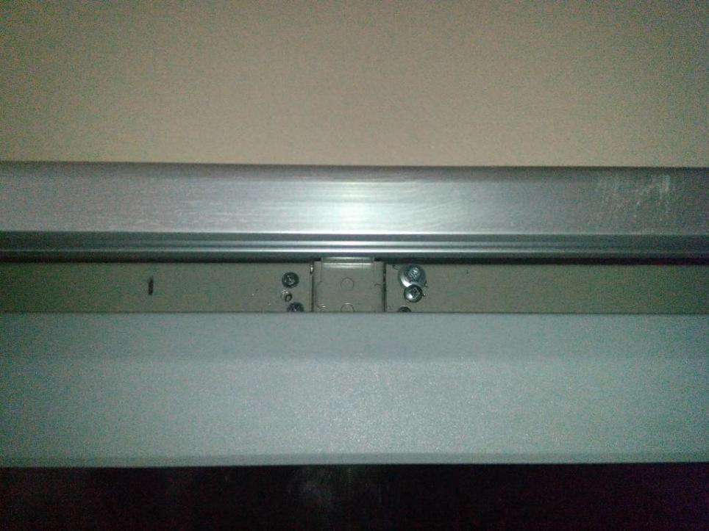

Slide 34
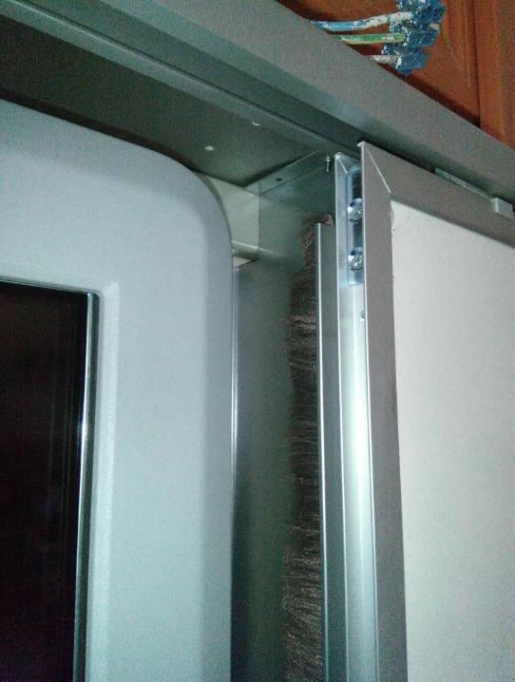

Slide 35
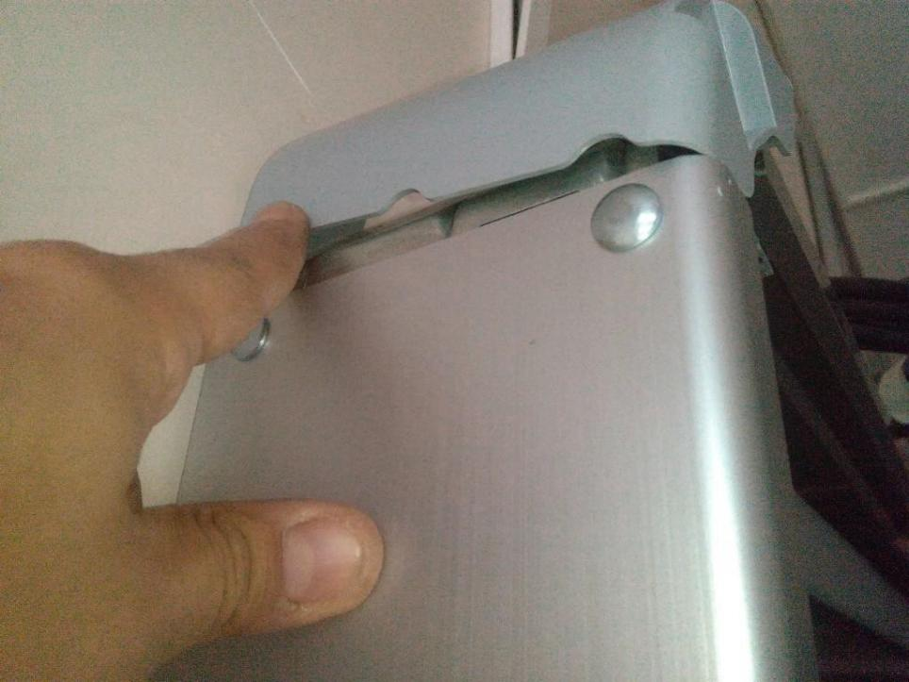

Slide 36
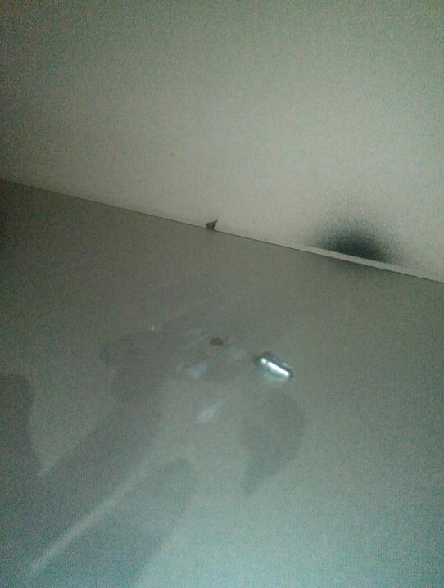

Slide 37
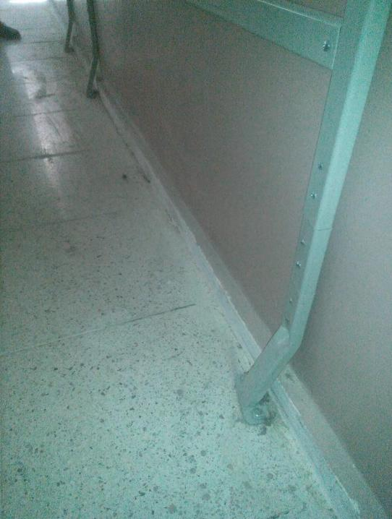

Slide 38
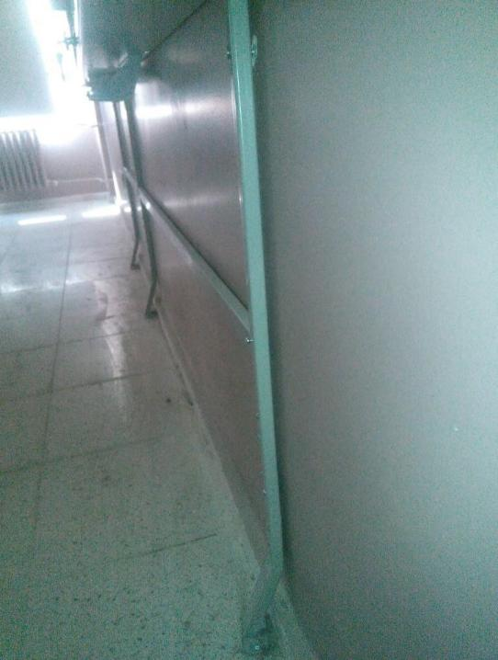

Slide 39
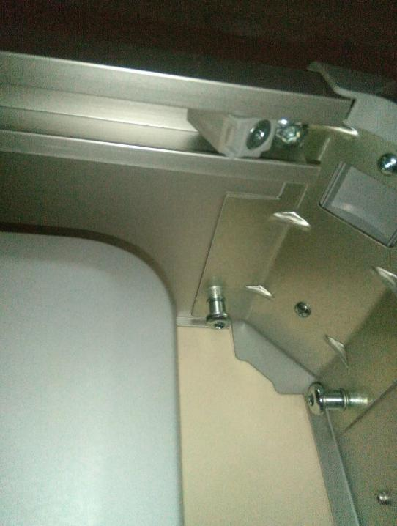

Slide 40
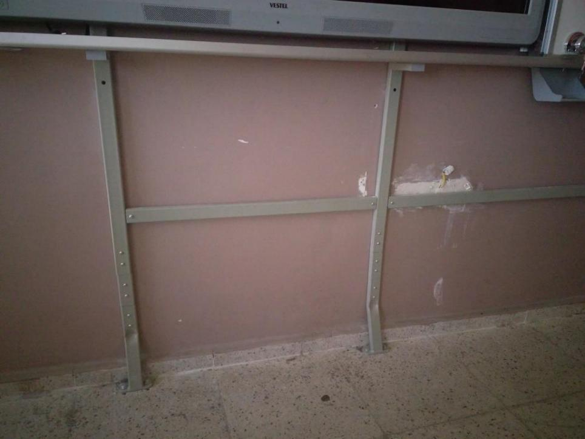

Slide 41
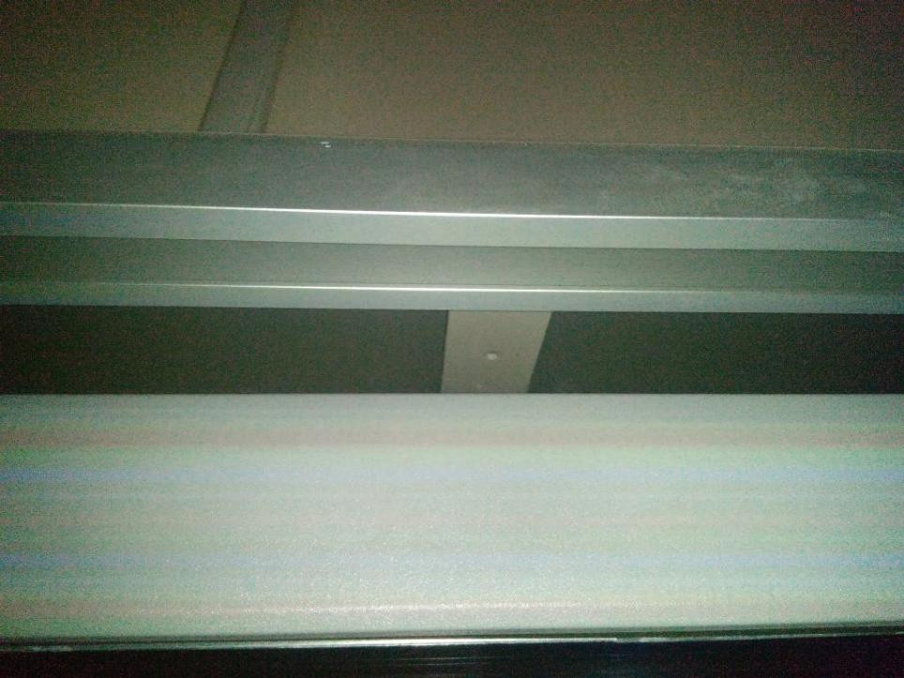

Slide 42
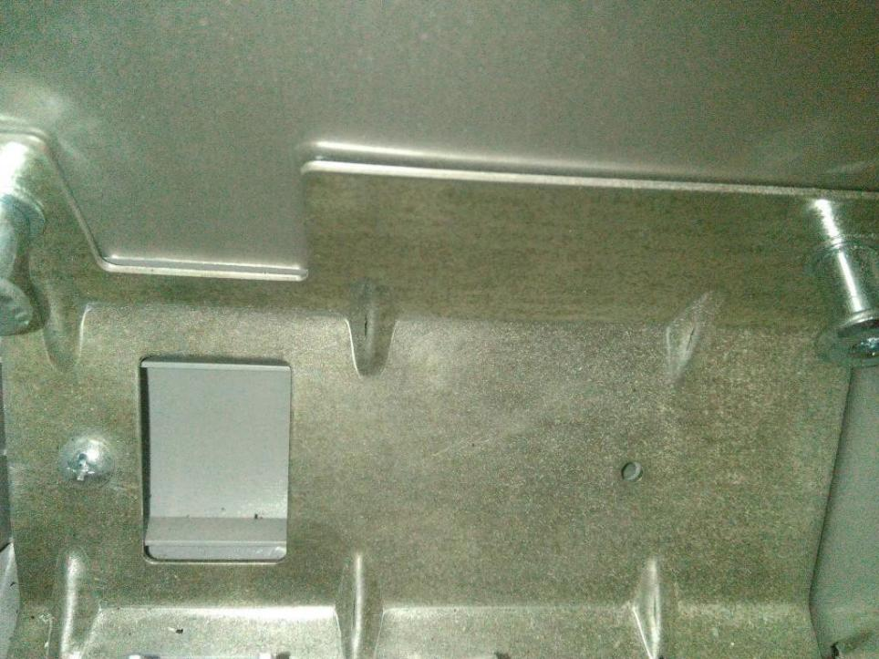

Slide 43
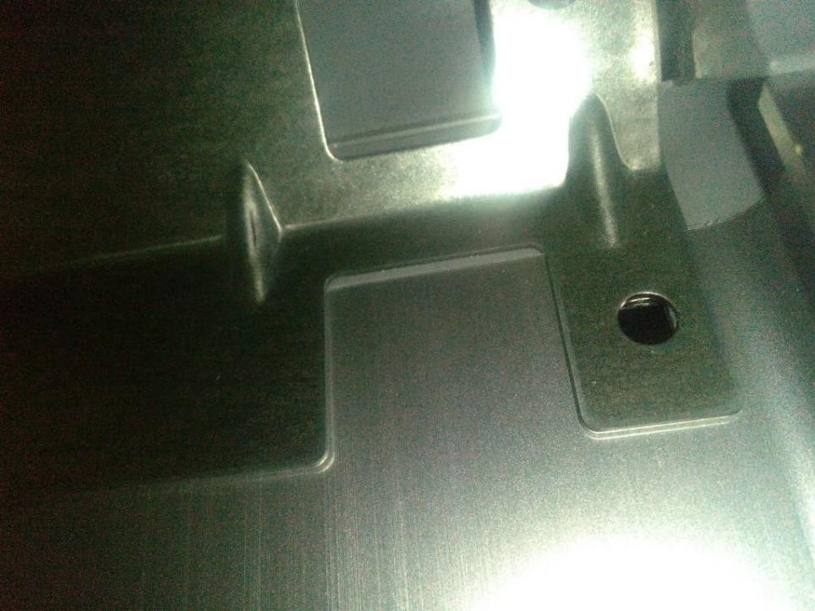

Slide 44
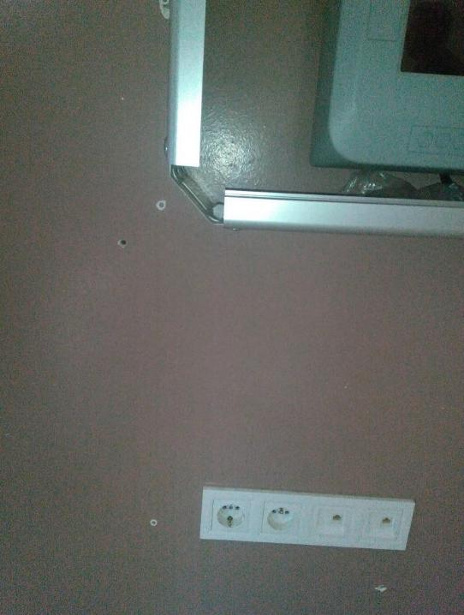

Slide 45
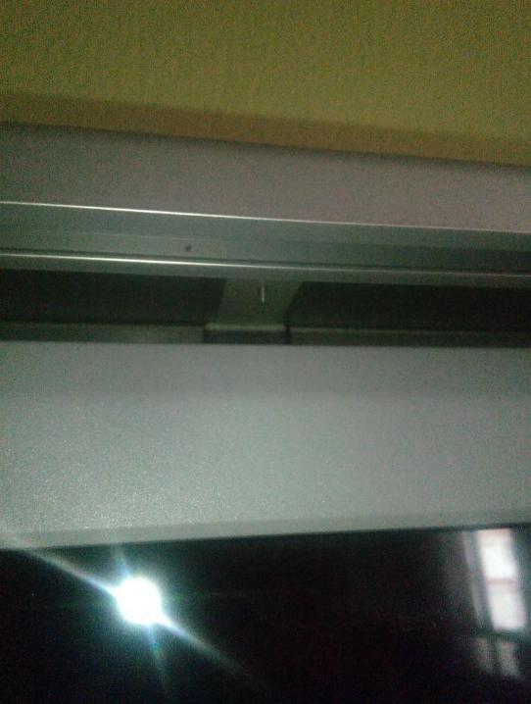

Slide 46
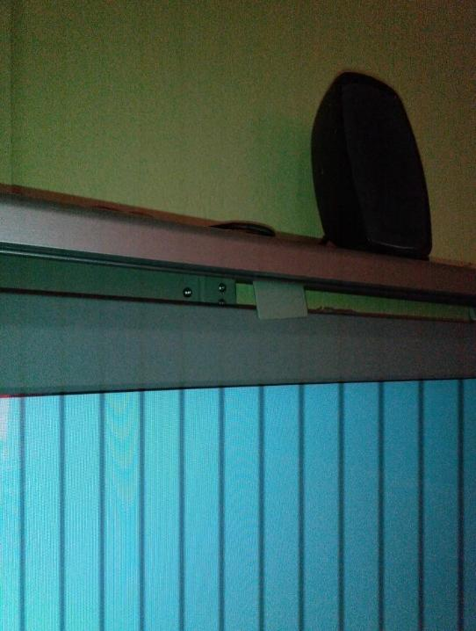

Slide 47
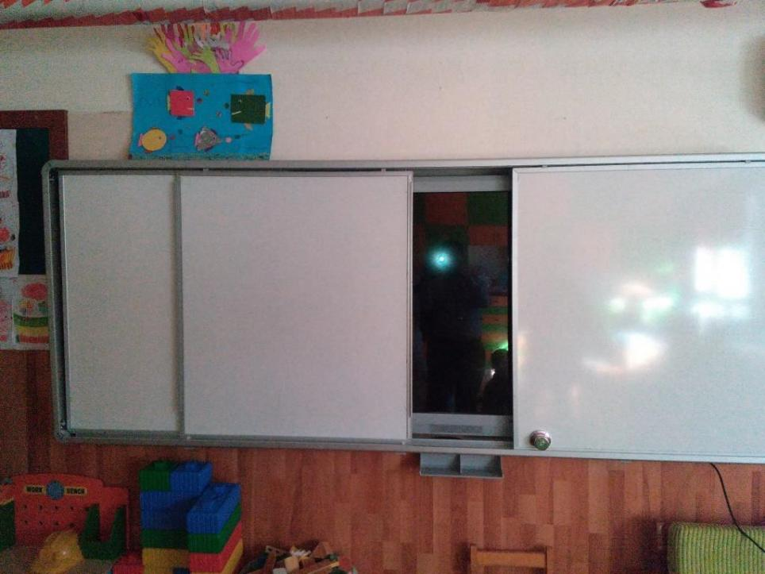

Slide 48
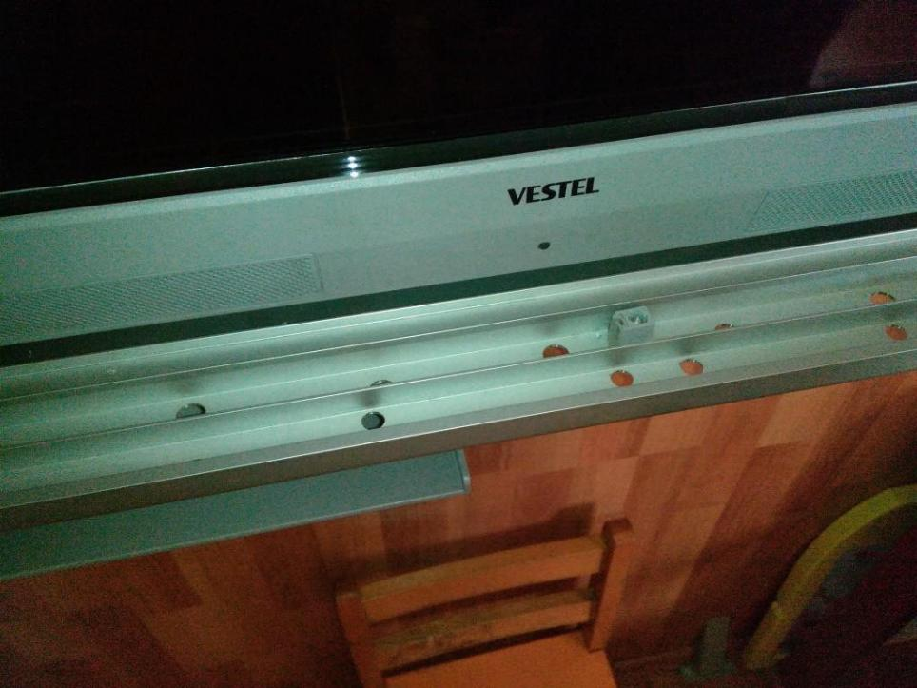

Slide 49
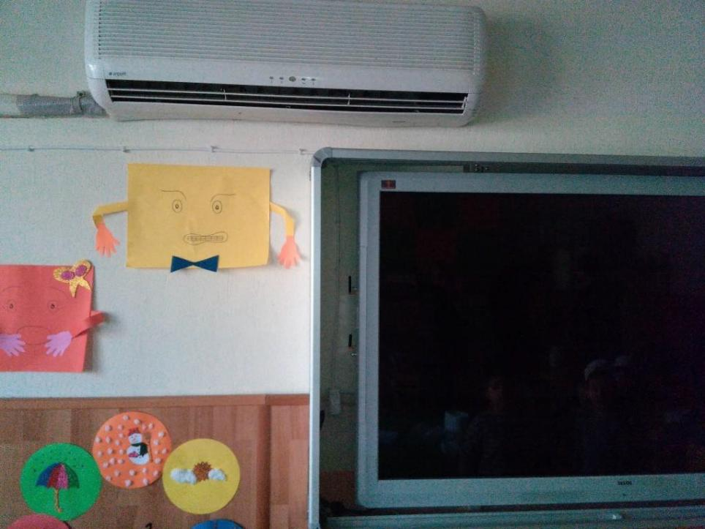

Slide 50
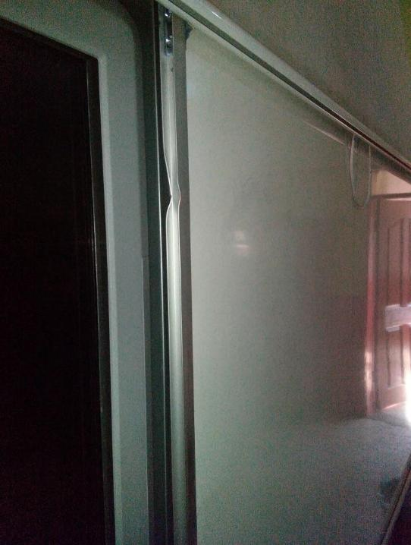

Slide 51
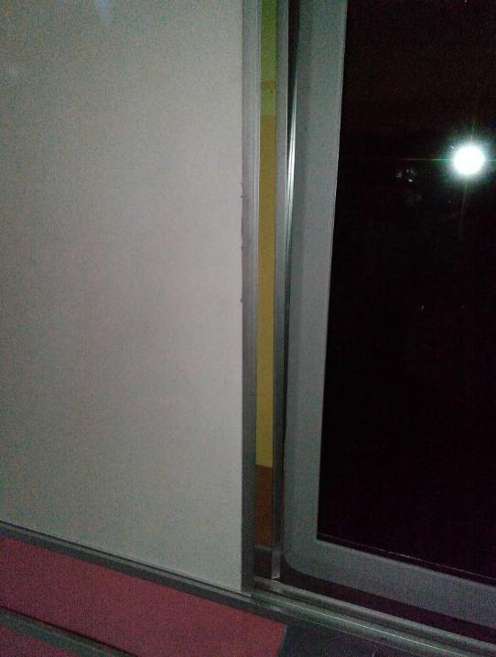

Slide 52
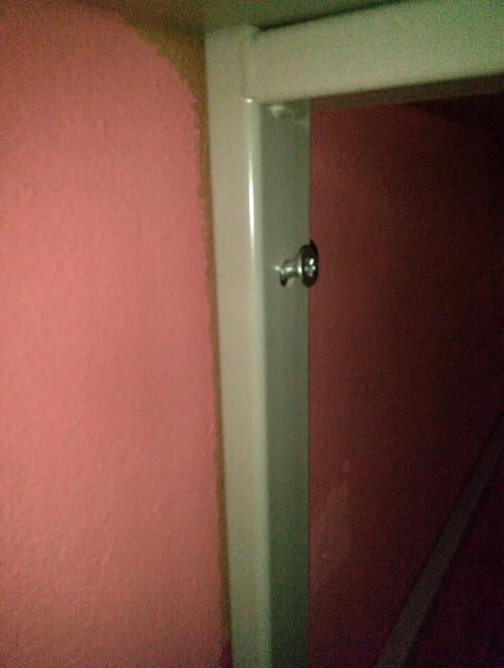

Slide 53
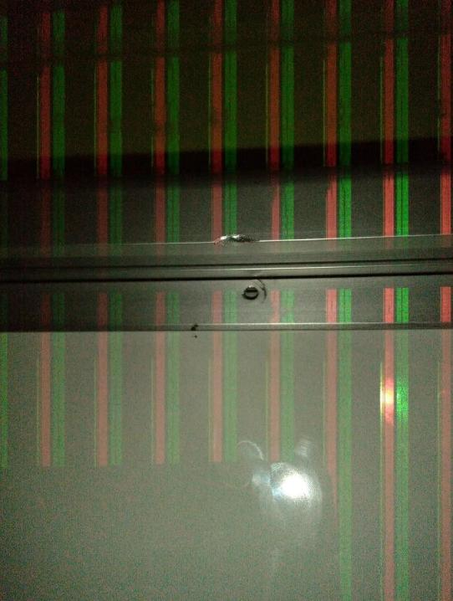

Slide 54
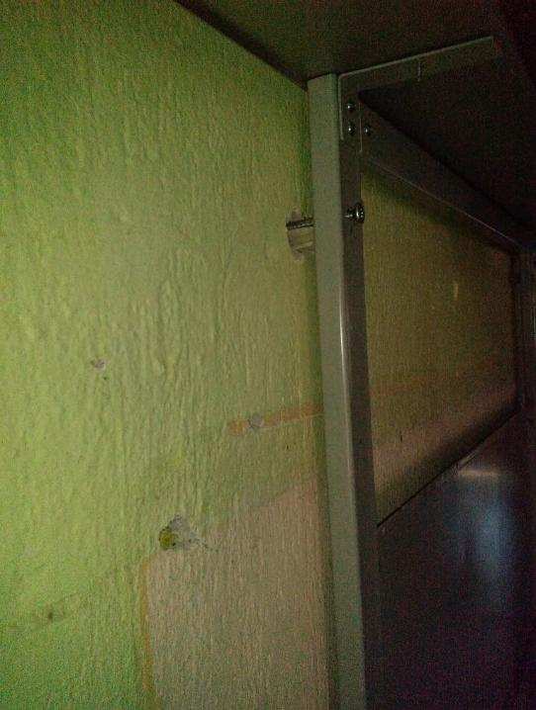

Slide 55
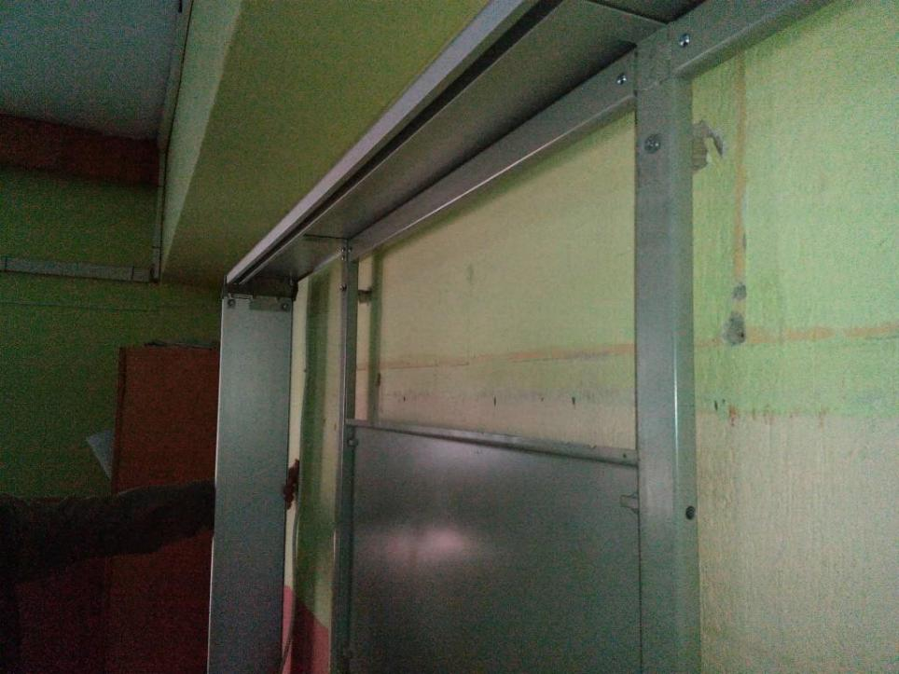

Slide 56
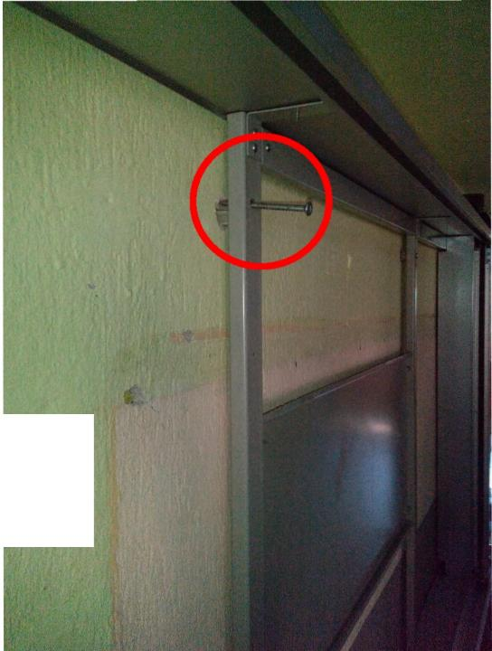
,

Slide 57
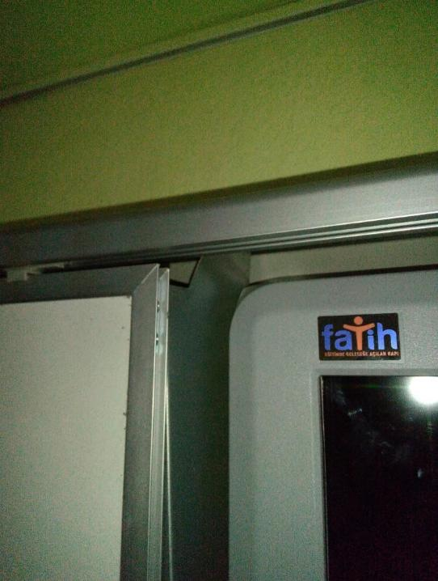

Slide 58
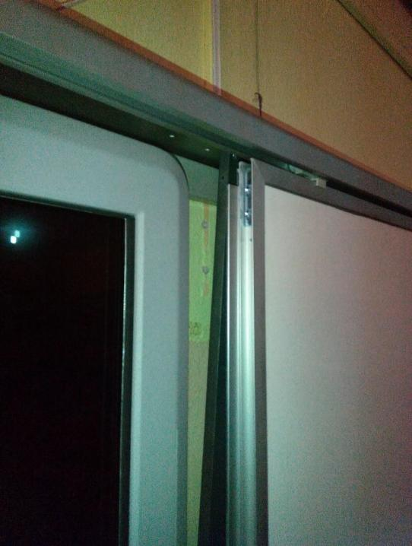

Slide 59
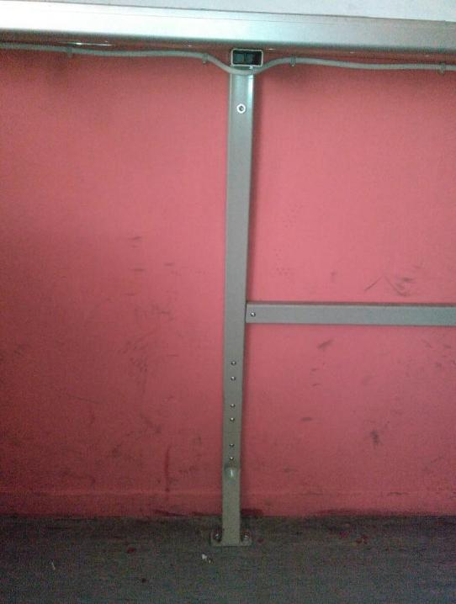

Slide 60
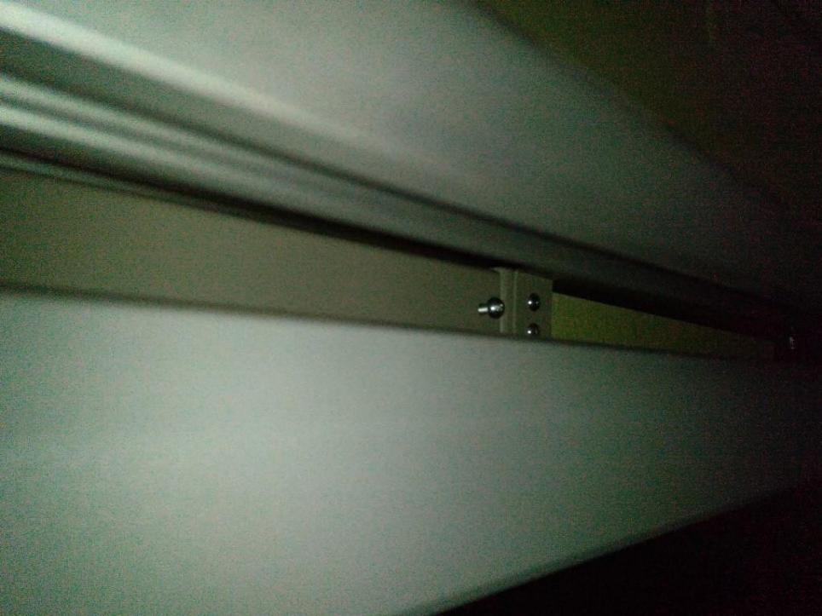

Slide 61


Slide 62
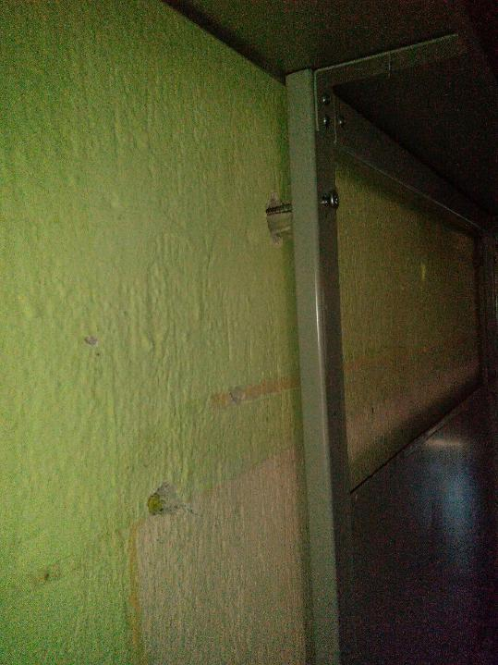

Slide 63
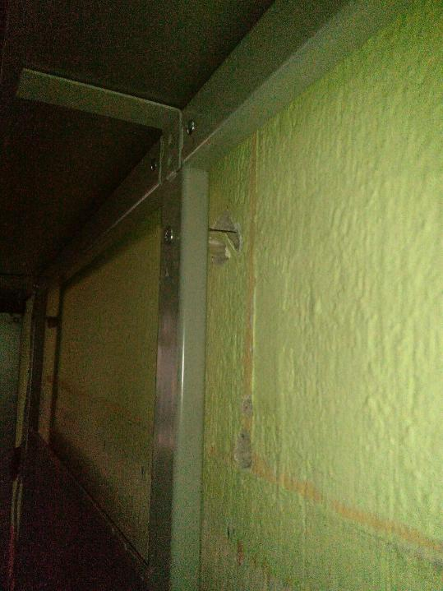

Slide 64
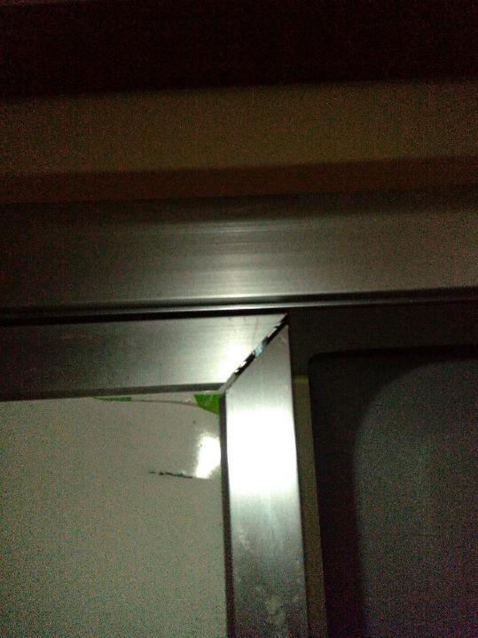

Slide 65


Slide 66


Slide 67


Slide 68


Slide 69


Slide 70


Slide 71


Slide 72


Slide 73


Slide 74


Slide 75
Arıza durumunda yapılacaklar ve Garanti süresi

Slide 76
Vestel Çağrı Merkezi
Faz II kapsamında kurulan ET’ler kabul tarihinden
itibaren 5 yıl garantilidir.
Arıza Durumunda;
0800 219 01 23 (Ücretsiz Sadece Sabit hat)
0850 222 48 70 (Operatörünüzün Sabit Hat Tarifesi)
Hafta İçi
Hafta Sonu Cumartesi
08:00 – 20:00
08:00 – 16:00

Slide 77
Projenin Resmi Web Sitesi Adresleri
www.fatihprojesi.meb.gov.tr
www.yegitek.meb.gov.tr
www.meb.gov.tr
www.eba.gov.tr

